Slide 1
CSS定位与布局
Notes:
页面元素大小由盒子模型决定，盒子模型规定了元素大小、边框、内外边距等CSS样式。而元素位置可以通过正常文档流定位、浮动定位、相对定位、绝对定位、固定定位等方式进行确定，从而使整个页面达到预期的整体布局效果。

Slide 2
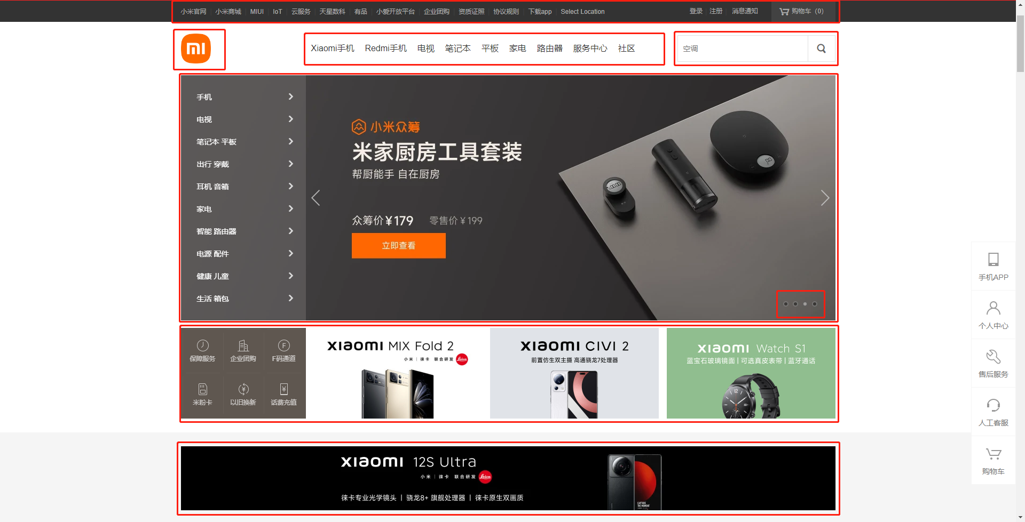
盒子模型
CSS认为每个元素都是一个盒子，可以通过CSS样式定义元素的高、宽、边框、边距等，并将盒子定位在页面上的某个位置。页面布局就是通过大盒子嵌套小盒子，逐步细化完成的。完成元素定位和页面布局后，才涉及具体的设置元素的字体、文本等样式。
container
header
nav
aside
main
aside
footer
页面上一些区域、图片、导航、列表、段落等等，都可以是盒子

Slide 3
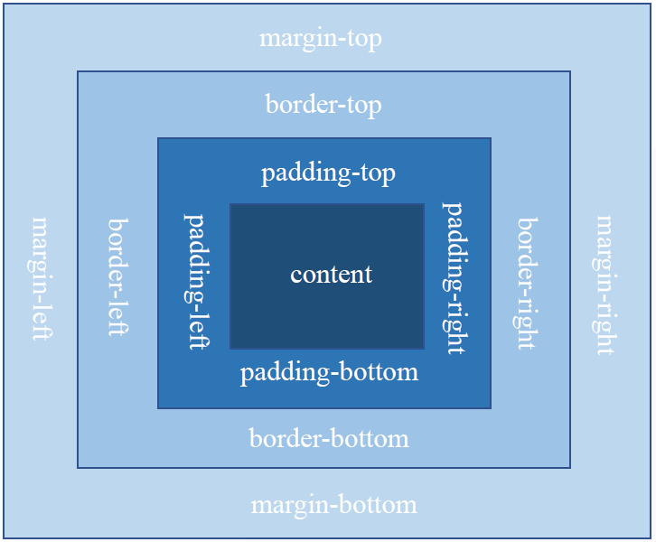
盒子模型
1、盒子模型组成
CSS 盒子模型本质上是一个盒子，封装周围的HTML 元素，它包括：边框、内边距、外边距和实际内容。
content : 这个区域是用来显示内容，大小可以通过设置 width 和 height.
padding: 包围在内容区域外部的空白区域；大小通过 padding 相关属性设置。
border: 边框盒包裹内容和内边距。大小通过 border 相关属性设置。
margin: 这是最外面的区域，是盒子和其他元素之间的空白区域。大小通过 margin 相关属性设置。

Slide 4
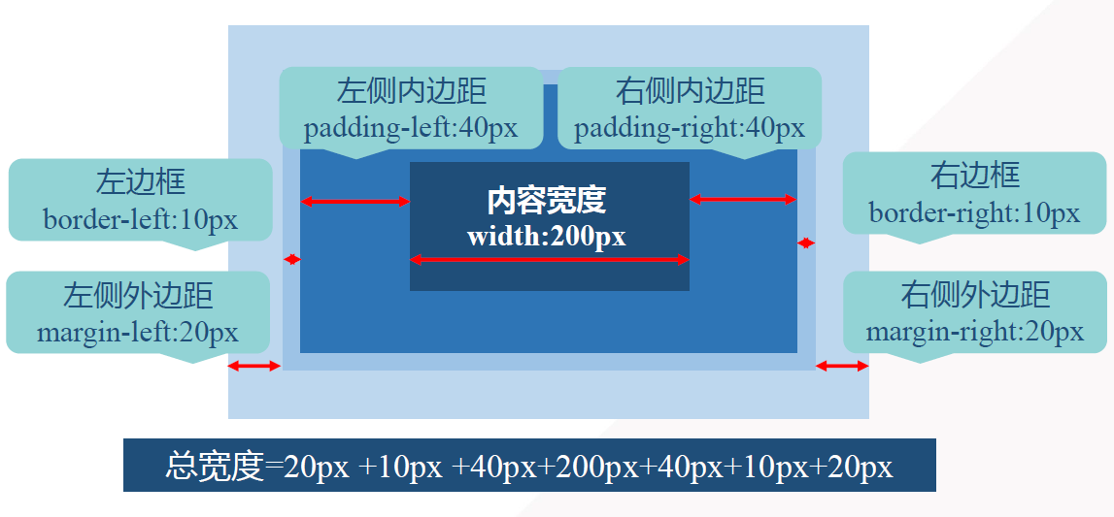
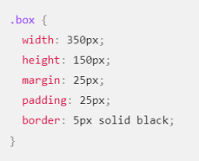
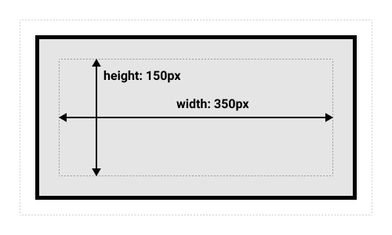
盒子模型
1、盒子模型组成
padding 和 border 再加上设置的宽高一起决定整个盒子的大小。
如果使用标准盒模型，即content-box，那么实际占用空间的宽高分别为：宽度 = 410px (350 + 25 + 25 + 5 + 5)，高度 = 210px (150 + 25 + 25 + 5 + 5)。
margin 不计入实际大小 —— 但它会影响盒子在页面所占空间，影响的是盒子外部空间。盒子的范围到边框为止 —— 不会延伸到 margin。

Slide 5
盒子模型
1、盒子模型组成
box-sizing属性 决定了盒子大小的计算方式：
默认取值为content-box，此时width、height指定内容的宽度和高度，border和padding不计算入width和height之内。
盒子的总宽度=width+padding+border
盒子的总高度=height+padding+border
以默认的content-box盒子进行页面布局时，如果已经定义好width和height，一旦添加border和padding，都会使盒子实际尺寸变大，影响布局。

Slide 6
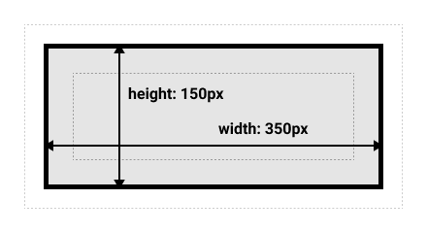
盒子模型
1、盒子模型组成
默认浏览器会使用标准模型content-box。使用border-box模型需要通过box-sizing: border-box 来设置。
取值为border-box，则盒子的width、height包含content和padding、border。使用这个模型，所有宽度都是可见宽度，所以内容宽度是width减去border和padding部分。

Slide 7
盒子模型
2、border边框
为边框设置样式时，有大量的属性可以使用——有四个边框，每个边框都有样式、宽度和颜色。可以使用border属性一次设置所有四个边框的宽度、颜色和样式。
border: border-width border-style border-color
设置所有边的颜色、样式或宽度，可以使用以下单独属性：
border-width
border-style
border-color

Slide 8
盒子模型
2、border边框
分别设置每边的宽度、颜色和样式，可以使用：
border-top: 1px solid red; /* 只设定上边框， 其余同理 */
border-bottom: 1px solid red;
border-left: 1px solid red;
border-right: 1px solid red;

Slide 9
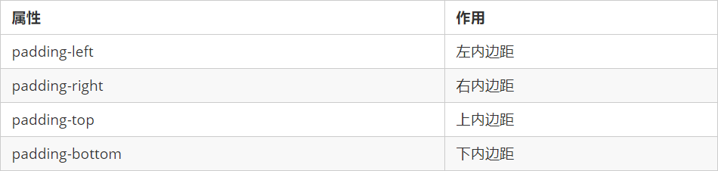
盒子模型
3、内边距padding属性
padding 属性用于设置内边距，内边距位于边框和内容区域之间。与外边距不同，不能设置负值。

Slide 10
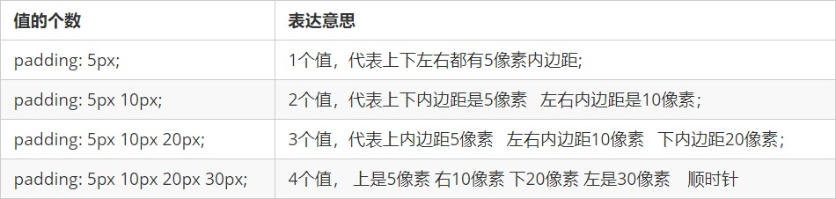
盒子模型
3、内边距padding属性
padding 属性（简写属性）可以有一到四个值。
当我们给盒子指定 padding 值之后：
1、内容和边框之间有了距离，添加了内边距。
2、padding影响了盒子实际大小。
也就是说，如果盒子已经有了宽度和高度，此时再指定内边框，会撑大盒子。
解决：
如果要保证盒子跟效果图大小保持一致，那么让 width/height 减去多出来的内边距大小。

Slide 11
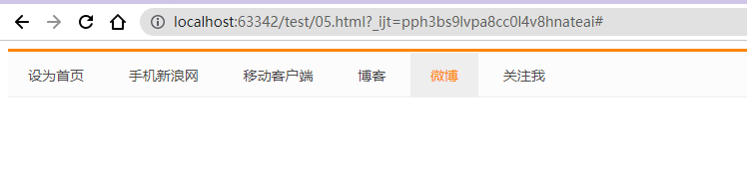
盒子模型
padding影响盒子
padding内边距可以撑开盒子。
因为每个导航栏里面的字数不一样多，可以不用给每个盒子设定宽度，直接添加padding最合适。
相关取值:
上边框为3像素，颜色为 #ff8500
下边框为1像素，颜色为 #edeef0
盒子高度为45像素，背景颜色为 #fcfcfc
文字颜色为 #4c4c4c

Slide 12
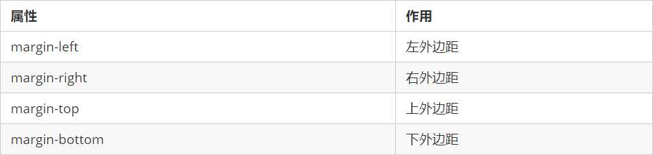
盒子模型
4、外边距margin属性
margin 属性用于设置外边距，外边距是盒子周围一圈看不到的空间。它会把其他元素从盒子旁边推开。外边距属性值可以为正也可以为负。设置负值会导致和其他内容重叠。
margin 简写方式代表的意义跟 padding 完全一致

Slide 13
盒子模型
4、外边距margin属性
外边距可以让块级盒子水平居中，但是必须满足两个条件：
① 盒子必须指定了宽度（width）。
② 盒子左右的外边距都设置为 auto 。
.header{ width:960px; margin:0 auto;}
常见的写法，以下三种都可以：
margin-left: auto; margin-right: auto;
margin: auto;
margin: 0 auto;
以上方法是让块级元素水平居中，行内元素或者行内块元素水平居中给其父元素添加 text-align:center 即可。

Slide 14
盒子模型
5、外边距合并
使用 margin 定义块元素的垂直外边距时，可能会出现外边距的合并。 主要有两种情况:
相邻块元素垂直外边距的合并
嵌套块元素垂直外边距的塌陷
注意：垂直方向上相邻的元素才会有外边距合并的问题。

Slide 15
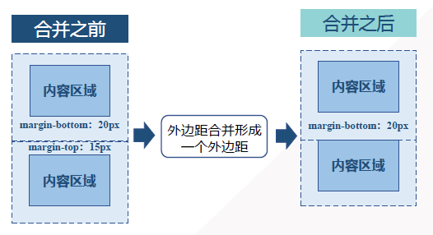
盒子模型
5、外边距合并
(1). 相邻块元素垂直外边距的合并
当上下相邻的两个块元素（兄弟关系）相遇时，如果上面的元素有下外边距 margin-bottom，下面的元素有 上外边距 margin-top ，则他们之间的垂直间距不是 margin-bottom 与 margin-top 之和。取两个值中的 较大者这种现象被称为相邻块元素垂直外边距的合并。
解决方案：
尽量只给一个盒子添加 margin 值。

Slide 16
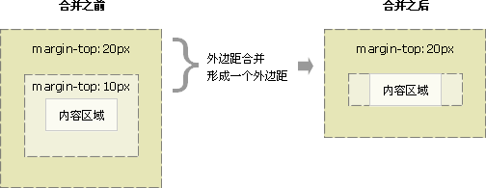
盒子模型
5、外边距合并
(2). 父子相邻元素垂直外边距的塌陷
对于两个具有父子关系的块元素，父元素有上外边距同时子元素也有上外边距，此时父元素会塌陷相对较大的外边距值，而子元素没有实现上外边距效果。
解决方案：
可以为父元素定义上边框border-top。
改子元素的 margin-top 为父元素的 padding-top，同时为防止父元素变大，再设设置box-sizing:border-box。
可以为父元素设置overflow:hidden。
给父或子元素添加固定定位或者绝对定位。
给父元素或子元素设置display：inline-block
注意：父子元素间的相邻是指：父元素和第一个子元素，只有第一个子元素才会和父元素外边距合并。

Slide 17
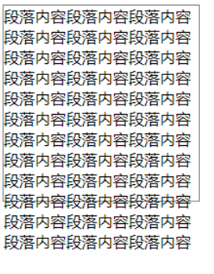
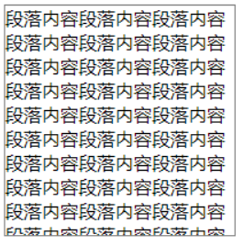
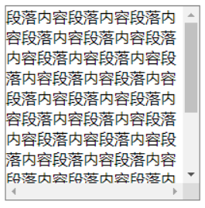
盒子模型
6、overflow属性
overflow属性规定当内容溢出元素边框时如何显示，取值如下：
默认取值visible：内容不会被修剪，会呈现在元素框之外；
取值hidden：内容会被修剪，并且其余内容是不可见的；
取值scroll：内容会被修剪，但是浏览器会显示滚动条以便查看其余的内容。
auto：如果内容被修剪，则浏览器会显示滚动条以便查看其余的内容。解决了scroll在不需要滚动条也会产生滚动条的问题
overflow属性在动画效果中经常使用，初始状态是溢出边框的部分隐藏，状态切换时再将其显示出来。
overflow还有个作用是清除浮动的影响，具体说就是清除包含块内子元素的浮动。

Slide 18
盒子模型
7、清除内外边距
网页元素很多都带有默认的内外边距，而且不同浏览器默认的也不一致。因此我们在布局前，首先要清除下网页元素的内外边距。
* {
padding:0; /* 清除内边距 */
margin:0; /* 清除外边距 */
}

Slide 19
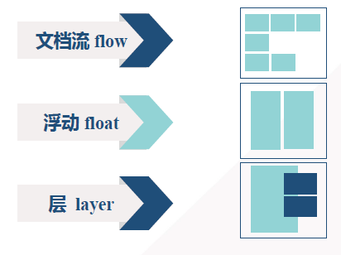
CSS定位
分类：文档流定位、浮动定位、层定位

Slide 20
CSS定位
所谓的文档流: 就是指在不对页面进行任何布局控制时，浏览器默认的 HTML 布局方式。
1. 块级元素（block），会独占一行，从上向下顺序排列。width 和 height 属性可以发挥作用。
内边距（padding）, 外边距（margin）和 边框（border）会将其他元素从当前盒子周围“推开”。
常用元素：div、hr、p、h1~h6、ul、ol、dl、form、table
2. 行内元素（inline），不会产生换行，从左到右顺序排列，碰到父元素边缘则自动换行。width 和 height 属性将不起作用。
常用元素：span、a、i、em 、strong等
以上都是文档流布局，文档流是最基本的布局方式。

Slide 21
CSS定位-文档流定位
将inline元素显示为block元素
a{
display:block;
}
inline元素 a 转换为 block 元素，从而使链接元素具有块状元素特点。
显示为inline元素
display:inline;

Slide 22

CSS定位-文档流定位
inline元素之间有一个间距问题
<style>
a{
display: inline-block;
background-color: lightskyblue;
}
</style>
<body>
<a href=" https://lib.nankai.edu.cn ">nku library</a> <a href=“www.baidu.com">baidu</a>
</body>

Slide 23
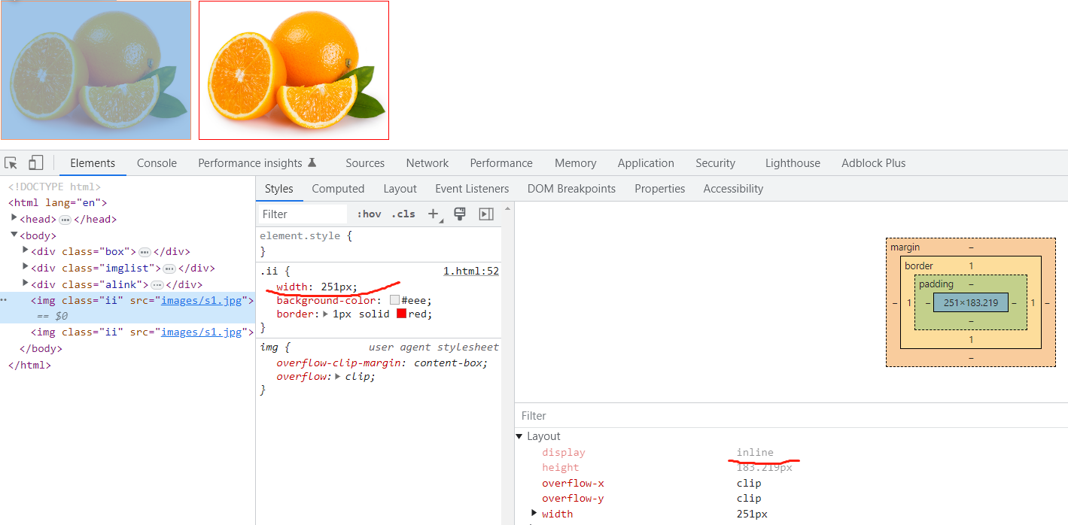
CSS定位-文档流定位
inline-block元素
同时具备inline 元素、 block 元素的特点
元素同一行显示，除非内容到达父元素边缘，否则不会换行
而元素的height、width、margin、padding都可以设置
最典型的就是img元素。属于inline元素，但表现上更倾向于 inline-block。
通过给元素添加display:inline-block;来设置

Slide 24
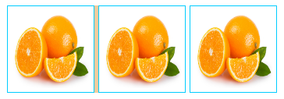
相邻图片之间有空白间隙
CSS：
<style>
.imglist{
text-align: center;
font-size: 0; /*否则图间有间隙*/
}
.imglist img{
height: 100px;
width: 100px;
margin-left: 5px;
border: 1px solid #0cf;
padding: 5px;
}
</style>
HTML：
<div class="imglist">
<img src="images/s1.jpg"/>
<img src="images/s1.jpg"/>
<img src="images/s1.jpg"/>
</div>
为图片所在的父元素设置 font-size:0; 的形式来解决

Slide 25


CSS定位-文档流定位
<ul>
<li><a href="#">链接1</a></li>
<li><a href="#">链接2</a></li>
<li><a href="#">链接3</a></li>
</ul>

Slide 26
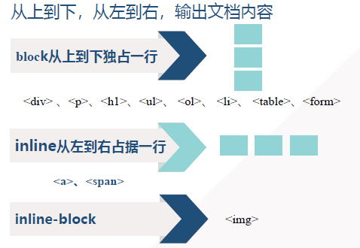
CSS定位-文档流定位
总结
元素分类：block、inline、inline-block
元素类型之间相互转换，通过display属性；
display:none; 元素不会被显示
display:block; 元素显示为block元素
display:inline; 元素显示为inline元素
display:inline-block;元素显示为inline-block元素

Slide 27
CSS定位-浮动定位
我们用标准流能很方便的实现如下效果吗？
1. 如何让多个块级元素(div)水平排列成一行？
div
div
div
比较难，虽然转换为行内块元素可以实现一行显示，但是他们之间会有大的空白缝隙，很难控制。
2. 如何实现两个盒子的左右对齐？
div1
div2

Slide 28
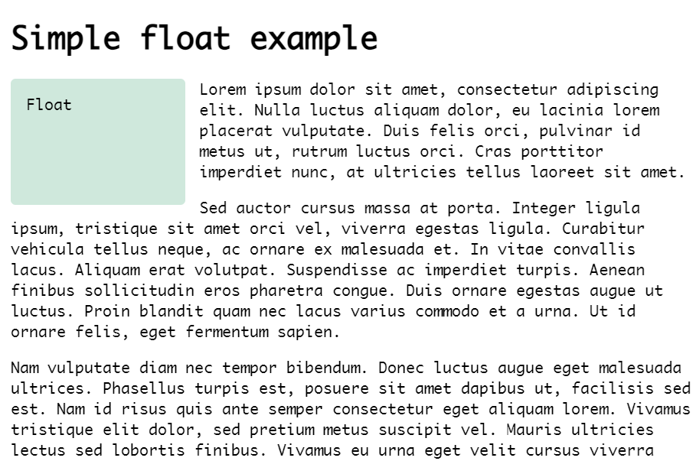
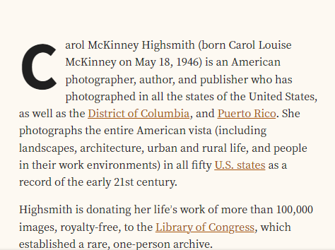
CSS定位-浮动定位
引入 float 属性是为了能让 Web 开发人员实现简单的布局，包括在一列文本中浮动的图像，文字环绕在它的左边或右边。任何东西都可以浮动，不仅仅是图像，所以我们也可以看见首字母下沉的应用场景。浮动成为在网页上创建多列布局的最常用方式之一。

Slide 29
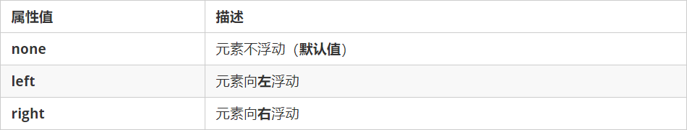
CSS定位-浮动定位
有很多的布局效果，标准文档流没有办法完成，此时就可以利用浮动完成布局。因为浮动可以改变元素标签默认的排列方式。
浮动最典型的应用：可以让多个块级元素一行内排列显示。
网页布局第一准则：多个块级元素纵向排列使用标准文档流定位，多个块级元素横向排列使用浮动定位。浮动定位主要涉及两个属性，float和clear。
float属性用于设定浮动，创建浮动框，将其移动到一边，直到左边缘或右边缘触及包含块或另一个浮动框的边缘。语法：
选择器 {float: none | left | right; }
clear属性用于清除浮动元素的影响。

Slide 30
CSS定位-浮动定位
<style type="text/css">
.box1,
.box2,
.box3 {
float: left;
width: 200px;
height: 200px;
}
.box1 {
border: 1px solid salmon;
background-color: salmon;
}
.box2 {
border: 1px solid lightblue;
background-color: lightblue;
}
.box3 {
border: 1px solid greenyellow;
background-color: greenyellow;
}
</style>
div
div
div
div1
div2

Slide 31
CSS定位-浮动定位
加了浮动之后的元素，会具有很多特性：
浮动元素会脱离标准文档流(脱标)
浮动的元素会一行内显示并且元素顶部对齐
浮动的元素会具有行内块元素的特性.
最重要特性：
脱离标准文档流的控制（浮） 移动到指定位置（动）, （俗称脱标）
浮动的盒子不再保留原先的位置
设置了浮动的元素，漂浮在标准文档流的上面，不占位置
div
标准文档流显示

Slide 32
CSS定位-浮动定位
特性：
2. 如果多个盒子都设置了浮动，则它们会按照属性值一行内显示并且顶端对齐排列。
3. 浮动元素会具有行内块元素特性。
任何元素都可以浮动。不管原先是什么模式的元素，添加浮动之后具有行内块元素相似的特性。
如果块级盒子没有设置宽度，默认宽度和父级一样宽，但是添加浮动后，它的大小根据内容来决定
浮动的盒子中间是没有缝隙的，是紧挨着一起的
行内元素同理
div
div
div
在一行显示，三个div都要设置浮动属性
注意： 浮动的元素是互相贴靠在一起的（不会有缝隙），如果父级宽度装不下这些浮动的盒子， 多出的盒子 会另起一行对齐。

Slide 33
CSS定位-浮动定位
浮动元素经常和标准文档流父级搭配使用
为了约束浮动元素位置, 我们网页布局一般采取的策略是:
先用标准文档流的父元素排列上下位置, 之后内部子元素再采取浮动排列左右位置. 符合网页布局第一准则.
浮动子盒子
浮动子盒子
浮动子盒子
标准文档流父盒子
标准流父盒子

Slide 34
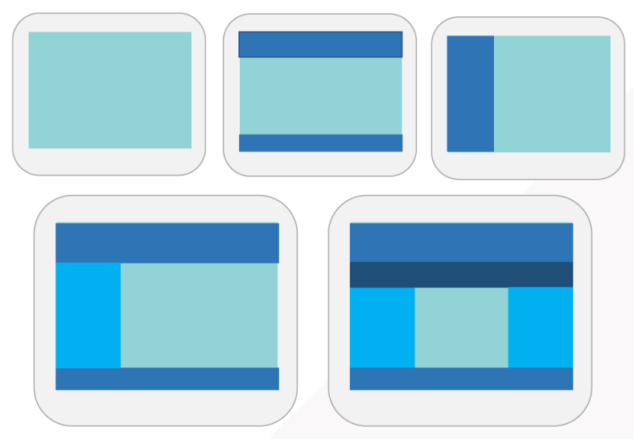
CSS定位-浮动定位
常见网页布局
应用浮动定位可以完成上边的布局

Slide 35
CSS定位-浮动定位
浮动布局注意点
1. 浮动和标准文档流的父盒子搭配。
先用标准文档流的父元素排列上下位置, 之后内部子元素采取浮动排列左右位置
2. 一个元素浮动了，理论上其余的兄弟元素也要浮动。
一个盒子里面有多个子盒子，如果其中一个盒子浮动了，那么其他兄弟也应该浮动，以防止引起问题。
浮动的盒子只会影响浮动盒子后面的标准文档流，不会影响前面的标准文档流.

Slide 36
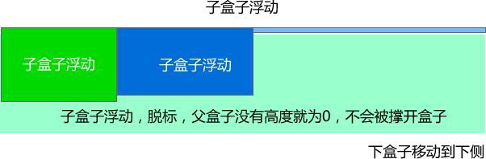
CSS定位-浮动定位
清除浮动
由于父级盒子很多情况下，不方便给高度，但是子盒子浮动又不占有位置，最后父级盒子高度为 0 时，就会影响下面的标准文档流盒子。
由于浮动元素不再占用原标准文档流的位置，所以浮动元素后面的元素排版就会被影响。
清除浮动本质
是清除浮动元素对后边元素排列造成的影响。
如果父盒子本身有高度，那么不需要清除浮动。
清除浮动之后，父级就会根据浮动的子盒子自动检测高度。父级有了高度，就不会影响下面元素的标准文档流定位了

Slide 37
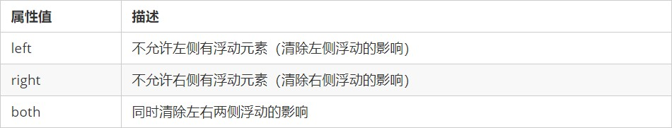
CSS定位-浮动定位
清除浮动
语法：
选择器{clear:属性值;}
实际开发中， 几乎只用 clear: both;
把父盒子里浮动的盒子圈到里面，让父盒子闭合出口和入口不让他们出来影响其他元素。

Slide 38
CSS定位-浮动定位
清除浮动方法
方法一：使用带clear属性的空元素，
在浮动元素后使用一个空元素如<div class=“clear”></div>，并在CSS中赋予.clear{clear:both;}设置即可清理浮动。
方法二：使用CSS的overflow属性，
给浮动元素的父容器添加overflow:hidden;或overflow:auto;可以清除浮动。在添加overflow属性后，浮动元素又回到了容器层，把容器高度撑起，达到了清理浮动的效果。
方法三：使用CSS的::after伪元素，
给浮动元素的容器添加一个clearfix的类名，然后给这个类添加一个::after伪元素实现元素末尾添加一个看不见的块元素清理浮动。

Slide 39
CSS定位-浮动定位
清除浮动方法
方法三：使用CSS的:after伪元素，
给浮动元素的容器添加一个clearfix的类名，然后给这个类添加一个:after伪元素实现元素末尾添加一个看不见的块元素清理浮动。
.news {
background-color: gray;
border: solid 1px black;
}
.news img {
float: left;
}
.news p {
float: right;
}
<div class="news clearfix">
<img src="news-pic.jpg" />
<p>some text</p>
</div>
.clearfix::after{
content: “ ";
display: block;
height: 0;
clear: both;
visibility: hidden;
}

Slide 40
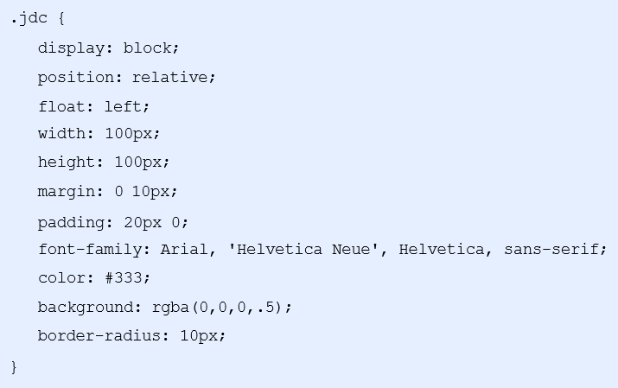
CSS 属性书写顺序(重点)
建议遵循以下顺序：
布局定位属性：display / position / float / clear / visibility / overflow（建议 display 第一个写，毕竟关系到模式）
自身属性：width / height / margin / padding / border / background
文本属性：color / font / text-decoration / text-align / vertical-align / white- space / break-word
其他属性（CSS3）：content / cursor / border-radius / box-shadow / text-shadow / background:linear-gradient …

Slide 41
CSS定位-层定位
层定位允许从正常的文档流布局中取出元素，并使元素具有不同的行为，例如放在另一个元素的上面，或者始终保持在浏览器视窗内的固定位置。
实现上述效果，可以使用层定位，position属性。
应用场景：
1、某个元素可以自由的在一个盒子内移动位置，并且压住其他盒子。
2、某个盒子可以固定在屏幕中某个位置。

Slide 42
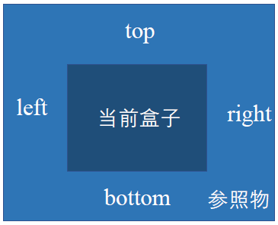
CSS定位-层定位
position属性（相对于谁定位）
static
fixed 固定定位
relative 相对定位
absolute 绝对定位
通过以下属性定位（位置在哪里）
top right bottom left来精确指定要将定位元素移动到的位置
static表示“将元素放入它在文档布局流中的正常位置”，无其他特殊含义。

Slide 43
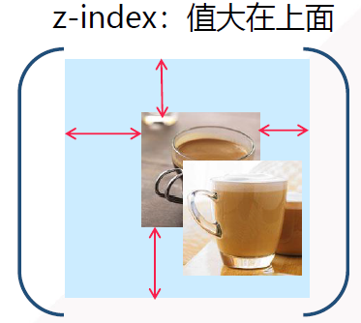
CSS定位-层定位
某个元素可以自由的在一个盒子内移动位置，并且压住其他盒子。也就是元素开始重叠，什么决定哪些元素出现在其他元素的顶部？
此时，可以使用 z-index 来控制元素的前后次序 (z轴)
语法：
选择器{z-index:1;}
数值可以是正整数、负整数或 0, 默认值是 auto，数值越大，元素越靠上
如果属性值相同，则按照书写顺序，后来居上
z-index 只接受无单位数值
只有定位的元素才有 z-index 属性

Slide 44
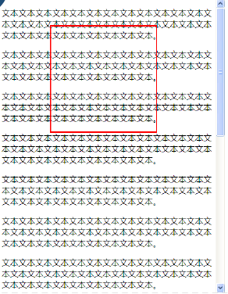
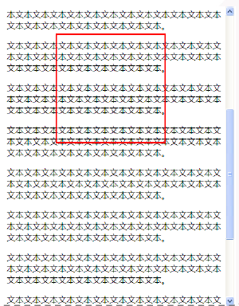
CSS定位-层定位
1、静态定位position: static
静态定位是元素的默认定位方式，无定位的意思。
静态定位按照标准文档流特性摆放位置，它没有边偏移
静态定位在布局时很少用到
2、固定定位position: fixed
固定定位固定元素则是相对于浏览器窗口本身。也就是说我们可以创建固定的有用的 UI 项目，如持久导航菜单。

Slide 45
CSS定位-层定位
(0, 0)
<style>
.box {
position: fixed;
width: 200px;
height: 200px;
border: 1px solid red;
top: 50px;
left: 100px;
}
</style>

Slide 46
CSS定位-层定位
两侧固定的广告
50*100

Slide 47
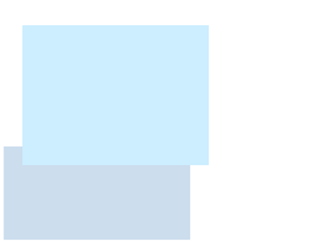
CSS定位-层定位
3、相对定位position:relative
定位为relative 的元素脱离标准文档流，但其在文档流中的原位置依然存在
<style>
.box-relative {
position: relative;
top: 20px;
left: 20px;
width: 200px;
height: 150px;
background-color: #cef;
}
.box-static {
width: 200px;
height: 100px;
background-color: #cde;
}
</style>
</head>
<body>
<div class="box-relative"></div>
<div class="box-static"></div>
</body>
relative
static

Slide 48
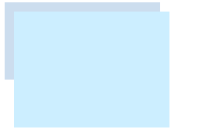
CSS定位-层定位
4、绝对定位position:absolute
定位为absolute 的元素的层脱离标准文档流，但与relative 的区别是其在正常文档流中的 原位置不再存在
<style>
.box-absolute {
position: absolute;
top: 20px;
left: 20px;
width: 200px;
height: 150px;
background-color: #cef;
}
.box-static {
width: 200px;
height: 100px;
background-color: #cde;
}
</style>
</head>
<body>
<div class="box-absolute"></div>
<div class="box-static"></div>
</body>
absolute
Notes:
浮动定位的元素脱标且不再保留原位置。

Slide 49
CSS定位-层定位
5、粘性定位position:sticky
sticky定位基本上是相对位置和固定位置的混合体，它允许被定位的元素表现的像相对定位一样，直到它滚动到某个阈值点为止（例如，从距离浏览器视口顶部30px，左侧30px起），此后它就变得固定了。例如，它可用于使导航栏随页面滚动直到特定点，然后粘贴在页面顶部。
.positioned {
position: sticky;
top: 30px;
left: 30px;
}
Notes:
在 css 3 中，新增了一种定位方式：sticky。

Slide 50
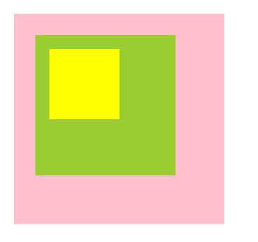
CSS定位-层定位
定位上下文---相对定位position:relative
relative定位的层总是相对于其直接父元素 ，无论其父元素是什么定位方式。
.box1 {
position: absolute;
background-color: pink;
width: 300px;
height: 300px;
top: 20px;
left: 20px;
}
.box2 {
position: static;
background-color: yellowgreen;
width: 200px;
height: 200px;
margin-top: 30px;
margin-left: 30px;
}
.box3 {
position: relative;
background-color: yellow;
width: 100px;
height: 100px;
top: 20px;
left: 20px;
}
<div class="box1">
<div class="box2">
<div class="box3"></div>
</div>
</div>

Slide 51
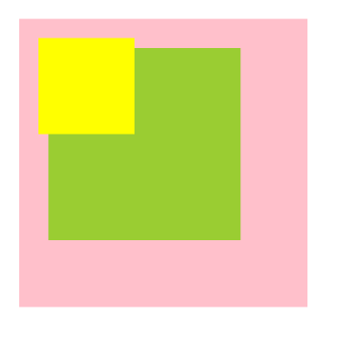
CSS定位-层定位
定位上下文---绝对定位position:absolute
对于absolute定位的层总是相对于其最近的定义为absolute或relative的父层，而这个父层并不一定是其直接父层。
.box1 {
position: absolute;
background-color: pink;
width: 300px;
height: 300px;
top: 20px;
left: 20px;
}
.box2 {
position: static;
background-color: yellowgreen;
width: 200px;
height: 200px;
margin-top: 30px;
margin-left: 30px;
}
.box3 {
position: absolute;
background-color: yellow;
width: 100px;
height: 100px;
top: 20px;
left: 20px;
}
<div class="box1">
<div class="box2">
<div class="box3"></div>
</div>
</div>

Slide 52
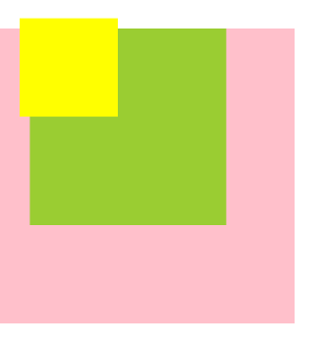
CSS定位-层定位
定位上下文---绝对定位position:absolute
对于absolute定位的层,如果其父层中都未定义absolute或relative，则绝对定位元素根据浏览器视口来定位，即相对于body来进行定位。
.box1{
position:absolute;//改为static
top:20px;
left:20px;
}
box3（黄色矩形块元素）则相对于body进行定位偏移

Slide 53
CSS定位-层定位
值 | 语义 | 属性
static | 静态定位 | 没有定位，元素出现在正常的标准文档流中 top, bottom, left, right, z-index 无效
fixed | 固定定位 | 相对于浏览器窗口 进行定位 top, bottom, left, right, z-index 有效
relative | 相对定位 | 相对于其直接父元素 进行定位 top, bottom, left, right, z-index 有效
absolute | 绝对定位 | 相对于static 定位以外的第一个父元素进行定位 top, bottom, left, right, z-index 有效
sticky | 粘性定位 | 允许被定位的元素表现的像相对定位一样，直到它滚动到某个阈值点为止，然后表现的像固定定位

Slide 54
CSS定位-层定位
父元素box1 position:relative;
子元素box2 position:absolute;
子元素box2 top、 bottom 、 left 、 right 相对于父元素来进行偏移定位
.box1{
position:relative
}
.box2{
position:absolute
}
<div class="box1">
<div class ="box2">
</div>
</div>

Slide 55
CSS定位-层定位
子绝父相
子级是绝对定位的话，父级要用相对定位
① 子级绝对定位，不会占有位置，可以放到父盒子里面的任何一个地方，不会影响其他的兄弟盒子。
② 父盒子需要加定位限制子盒子在父盒子内的显示。
③ 父盒子在布局时，需要占有位置，因此父盒子只能是相对定位。
相对定位经常用来作为绝对定位的父级。
当然，子绝父相不是永远不变的，如果父元素不需要占有位置，子绝父绝也会遇到。
absolute

Slide 56
CSS定位-层定位
子绝父相：relative+absolute
div{
border:1px solid red;
color: #fff;
}
.box1{
width:170px;
height:190px;
position:relative;
}
.box2{
width:99%;
position:absolute;
bottom:0;
}
<div class="box1">
<img src =“coffee.jpg”
<div class="box2">
一起享受咖啡带来的温暖吧
</div>
</div>

Slide 57
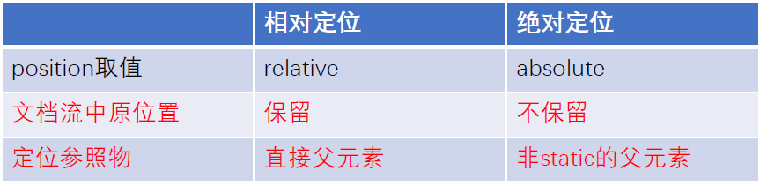
CSS定位-层定位
相对定位vs 绝对定位
绝对定位的盒子水平居中：
加了绝对定位的盒子不能通过 margin:0 auto 水平居中，但是可以通过以下计算方法实现水平居中。
① left: 50%;：让盒子的左侧移动到父级元素的水平中心位置。
② margin-left: -100px;：让盒子向左移动自身宽度的一半（假设盒子宽度为200px）。
垂直居中同理。top:50%;margin-top:-100px;

Slide 58
总结
通过盒子模型，清楚知道大部分html标签是一个盒子。
通过CSS浮动、定位属性可以让每个盒子排列布局构成网页。
一个完整的网页，是标准文档流、浮动、定位一起，依据各自特性完成布局。
1. 标准文档流
可以让盒子上下排列或者左右排列，垂直的块级盒子显示就用标准文档流布局。
2. 浮动
可以让多个块级元素一行显示或者左右对齐盒子，多个块级盒子水平显示就用浮动布局。
3. 定位
定位最大的特点是有层叠的概念，就是可以让多个盒子前后叠压来显示。如果元素自由在某个盒子内移动就用定位布局。

Slide 59
多栏式布局
多栏布局声明提供了一种多列组织内容的方式
column-count 将创建指定数量的列
column-width: 200px;浏览器将按照指定的宽度尽可能多的创建列；
无法单独的给某一列设定样式。
改变样式可以使用 column-gap 改变列间间隙。可以用 column-rule 在列间加入一条分割线。

Slide 60
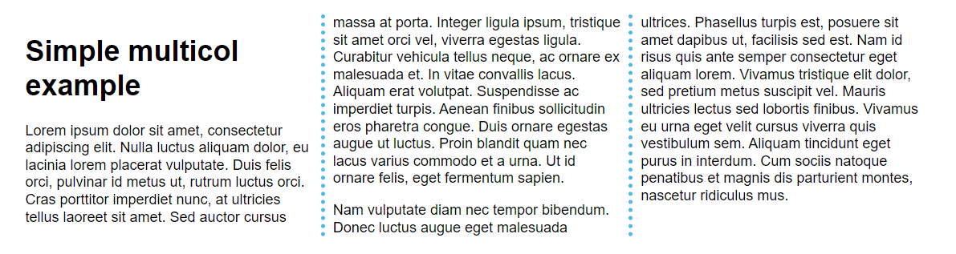
多栏式布局
.container {
column-count: 3;
column-gap: 20px;
column-rule: 4px dotted rgb(79, 185, 227);
}

Slide 61
元素的显示与隐藏
类似网站广告，当我们点击关闭就不见了，但是我们重新刷新页面，会重新出现！
本质：让一个元素在页面中隐藏或者显示出来。
1. display属性
display 属性用于设置一个元素应如何显示。
● display: none ；隐藏对象
● display：block ；除了转换为块级元素之外，同时还有显示元素的意思
display 隐藏元素后，不再占有原来的位置。
2. visibility 可见性
visibility 属性用于指定一个元素应可见还是隐藏。
● visibility：visible ; 元素可见
● visibility：hidden; 元素隐藏
visibility 隐藏元素后，继续占有原来的位置。
如果隐藏元素想要原来位置， 就用 visibility：hidden
如果隐藏元素不想要原来位置， 就用 display：none (用处更多）

Slide 62
元素的显示与隐藏
3. overflow属性
overflow 属性指定了如果内容溢出一个元素的框（超过其指定高度及宽度） 时，会发生什么。
一般情况下，我们都不想让溢出的内容显示出来，因为溢出的部分会影响布局。
但是如果有定位的盒子， 请慎用overflow:hidden 因为它会隐藏多余的部分。
1.display：显示隐藏元素，但是不保留位置
2.visibility：显示隐藏元素，但是保留原来的位置
3.overflow：溢出显示隐藏，但是只是对于溢出的部分处理

Slide 63
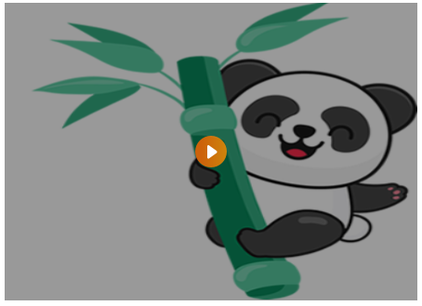
元素的显示与隐藏
练习：鼠标经过显示遮罩，鼠标移走隐藏遮罩
1. 练习元素的显示与隐藏
2. 练习元素的定位
核心原理： 原先半透明的黑色遮罩看不见， 鼠标经过大盒子，就显示出来。
遮罩的盒子不占有位置，就需要用绝对定位 和 display 配合使用。

Slide 64
元素的显示与隐藏
<style>
.panda {
position: relative;
width: 444px;
height: 320px;
background-color: pink;
margin: 30px auto;
}
.panda img {
width: 100%;
height: 100%;
}
.mask {
/* 隐藏遮罩层 */
display: none;
position: absolute;
top: 0;
left: 0;
width: 100%;
height: 100%;
background: rgba(0, 0, 0, .4) url(images/arr.png) no-repeat center;
}
/* 当我们鼠标经过了panda这个盒子，就让里面遮罩层显示出来 */
.panda:hover .mask {
/* 而是显示元素 */
display: block;
}
</style>
<div class=“panda">
<div class="mask"></div>
<img src="images/panda.jpg" alt="">
</div>

